Slide 1
제20장
객체지향 프로그래밍 기초

Slide 2
1. 절차지향 프로그래밍
1. 절차지향 프로그래밍
-절차지향 프로그래밍(Procedural Oriented Programming)은 문제를 여러 개의 작은 함수로 나눠 작성하며 이 함수들을
원하는 순서에 맞게 작성하는 방식을 말한다. 이 방식은 전통적인 프로그래밍 방식이며 C, 파스칼, 코볼과 같은 초기 프
래그래밍 언어가 대표적으로 지원하는 방식이다. 여기서 지원한다는 의미는 절차적으로 실행할 수 있는 다양한 문법을
제공한다는 것이다.
2. 절차지향 프로그래밍 특징
-절차지향 프로그래밍의 가장 큰 특징은 처리 부분인 함수들에서 전역 데이터를 공유해서 사용한다는 점이다. 데이터는
일반적으로 전역 데이터로 만들어지며 함수 호출 시 공유 데이터를 매개변수 값으로 넘기는 구조로 되어 있다.
프로그래밍으로 구분한다면 다음과 같다.
var 전역데이터1=값;
var 전역데이터2=값;
var 전역데이터3=값;
함수1(전역 데이터1);
함수2(전역 데이터1);
함수3(전역 데이터2);
함수4(전역 데이터3);

Slide 3
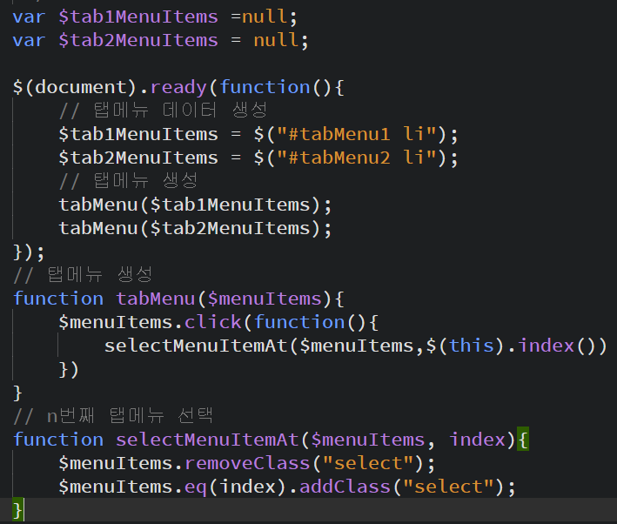
1. 절차지향 프로그래밍
3. 절차지향 프로그래밍 예
지금까지 만든 탭메뉴와 약간 다르지만 기본적은 내
용은 모두 같다.코드에서 주의깊게 살펴볼 내용은 탭 메뉴를 생성하는 tabMenu()함수를 호출할 때와 n번 째 탭메뉴를 선택할 수 있는 selectMenuItemAt() 함
수를 호출할 때, 아이템 정보($menuItems)를 내부에 가지고 있는 구조가 아니라 매개변수값으로 넘겨 사 용한다는 것이다.
이것이 바로 전형적인 절차지향 프로그래밍 구조이
다.

Slide 4
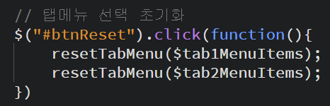
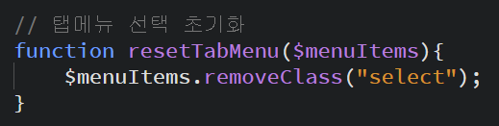
1. 절차지향 프로그래밍
3. 절차지향 프로그래밍 예
앞의 코드에서 선택한 탭메뉴 아이템이 없는 상태로
만드는 리셋 처리 기능을 추가하는 것 역시 좌측과
같이 만드는 것도 절차지향적 프로그래밍 구조이다.

Slide 5
1. 절차지향 프로그래밍
4. 절차지향 프로그래밍 단점
- 앞선 예제에서 보았듯이 절차지향 프로그래밍은 함수 호출 시 전역 데이터를 매개변수 값으로 넘겨 공유해서
사용하는 구조이기 때문에 전역 데이터가 잘못 처리될 수 있는 치명적인 단점을 가지고 있다.즉 데이터가 보호
되지 않는다라는 의미이다.
- 전역 데이터를 넘겨 받는 식의 구조이다 보니 하나의 프로젝트를 여러 사람으로 나눠 작업하는 방식에 전혀 적
합하지가 않다.
위와 같은 단점으로 인하여 절차지향 프로그래밍은 규모가 있는 프로젝트에 사용하기 보다 비교적 간단한 프로젝트
에 즈로 사용한다. 예를 들면 아주 간단한 웹사이트 제작 시 내비게이션이나 이미지 슬라이더 그리고 배너 등을 만
들때 함수 단위 코딩을 하는 경우가 바로 절차지향 프로그래밍의 대표적인 예이다. 앞서 클래스를 배우기 전까지는
거의 모든 내용이 절차지향 프로그래밍 방식으로 만들었던 것이다.
5. 절차지향 프로그래밍과 구조적 프로그래밍 그리고 함수기반 프로그래밍
- 절차지향 프로그래밍, 구조적 프로그래밍, 함수기반 프로그래밍의 정확한 의미로 보자면 코딩의 차이점은 있지만 핵심 3개의 방
식 모두 다 데이터를 전역에 두고 함수 매개변수 값으로 넘기는 방식으로 대부분은 기능을 처리한다는 것이다.

Slide 6
2. 객체지향 프래그래밍
1. 객체지향 프로그래밍
- 객체지향 프로그래밍(Object Oriented Programming)은 문제를 여러 개의 객체 단위로 나눠 작업하는 방식
말한다. 이 방식은 오늘날 가장 많이 사용하는 대표적인 프로그래밍 방식이다. JAVA, C# 등이 대표적인 객체
지향 프로그래밍 언어이다.
2. 객체지향 프로그래밍 특징
- 객체지향 프로그래밍의 가장 큰 특징은 클래스를 이용해 연관 있는 처리부분(함수,메서드)와 데이터 부분(멤버변수)을 묶어
객체(인스턴스)를 생성해 사용한다는 점이다.

Slide 7
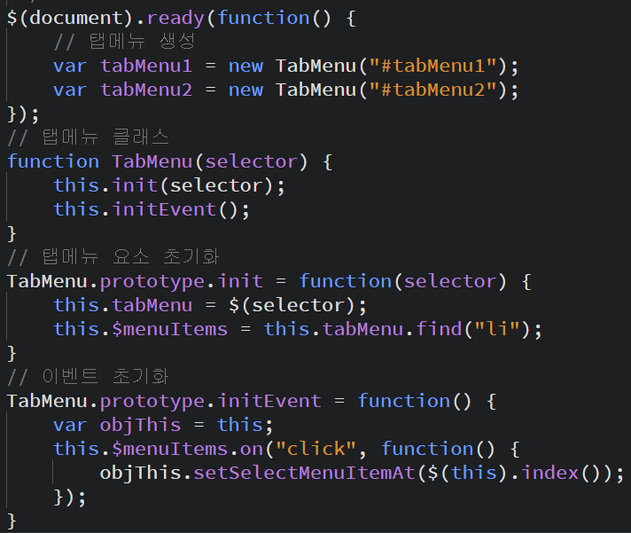
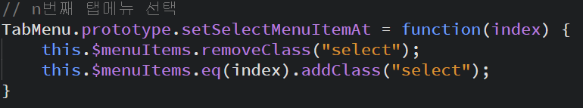
2. 객체지향 프래그래밍
3. 객체지향 프로그래밍 예
코드를 살펴보면 탭메뉴와 관련 있는 기능과 데이터 를 모두 TabMenu라는 클래스에 묶여 있으며 이 클래
스를 이용하여 독립적으로 동작하는 탭메뉴 객체(인
스턴스)를 만들었다.
이렇게 되면 기능을 실행할 때마다 데이터를 넘길 필
요없이 객체단위로 작업을 처리할 수 있다.

Slide 8
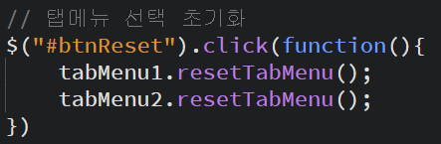
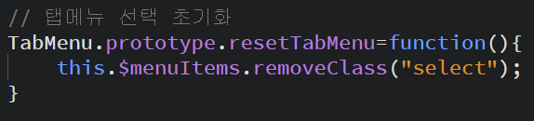
2. 객체지향 프래그래밍
3. 객체지향 프로그래밍 예
앞의 코드에 역시 리셋 버튼 클릭시 간단하게 resetTa
bMenu()메서드를 추가해 호출해서 각각 처리할 수
있게 된다.

Slide 9
2. 객체지향 프래그래밍
4. 객체지향 프로그래밍 장점
- 앞의 예제를 보았듯이 객체지향 프로그래밍에서는 프로젝트를 독립적인 객체 단위로 분리해서 작업할 수 있기
때문에 여러 개발자와 협업해 규모가 큰 프로젝트를 진행할 수 있는 장점이 있다.
5. 객체지향 프로그래밍 vs. 클래스 기반 프로그래밍
- 일반적으로 객체지향 프로그래밍과 클래스 기반 프로그래밍과는 비슷한 개념이다. 하지만 두 개에는 엄격한 의미에서 해석하면
다음과 같은 차이점이 존재한다.
- 일반적으로 객체지향 프로그래밍은 뒤에 배울 객체지향 프로그래밍 네 가지 특징(추상화, 캡슐화, 상속, 다형성)을 골고루 사용해
코딩하는 프로그래밍을 객체지향이라고 지칭한다. 클래스 단위 프로그래밍은 이런 객체지향을 전혀 사용하지 않고 오로지 클래스
만을 이용해 코딩하는 방식을 말한다. 이처럼 이 둘은 전혀 다른 프로그래밍 방법이다.
- 이와 반대로 클래스 단위 코딩을 객체지향 프로그래밍이라고 부를 수 있는 이유는 바로 클래스를 만들어 코딩하는 자체에 이미
객체지향 프로그래밍 네 가지 특징 중 추상화와 캡슐화를 사용하고 있기 때문이다.
- 이처럼 클래스 기반 프로그래밍은 객체지향 프로그래밍에 포함되는 구조를 가지고 있다.

Slide 10
3. 절차지향 프로그래밍 vs 객체지향 프래그래밍
1. 절차지향 프로그래밍 vs 객체지향 프로그래밍
- 무조건 객체지향프로그래밍을 사용해야 되는 것은 아니다.간단한 테스트나 프로젝트를 진행하기 위해서는 함수 기반인
절차지향 프로그래밍 방식을 이용하면 되는 것이다. 다만 규모가 있는 사이트를 제작한다면 객체지향 프로그래밍을 연
습해보는 것도 좋다.
2. 정리
구분 | 절차지향 프로그래밍 | 객체지향 프로그래밍
처리방식 | 여러 개의 함수로 나눠 순차적으로 호출해 처리하는 방식 | 여러 개의 객체 단위로 나눠서 처리하는 방식
단점 | 예전 방식이며 협업해서 진행하는 큰 프로젝트에서는 맞지 않음 | 학습 난이도가 높음 개발자의 활용 능력이 무엇보다 중요
장점 | 간단한 프로젝트에 용이함 비교적 배우기 쉬움 | 요즘 가장 많이 사용하는 방식 협업해서 진행하는 큰 프로젝트에 적합함

Slide 11
4. 객체지향 프래그래밍의 특징
1. 객체지향 프로그래밍이란?
1) 간단한 의미의 객체지향 프로그래밍
- 앞서 살펴본 것처럼 객체지향 프로그래밍이란 객체 단위로 기능을 나눠 구현하는 방식을 말한다.이때 클래스 문법은
객체의 속성과 기능을 작성할 때 사용한다고 강의한바 있다.또한 클래스 단위 코딩 역시 객체지향 프로그래밍에 포함
된다고도 배웠다.
2) 진정한 의미의 객체지향 프로그래밍
- 추상화(Abstraction) : 쉽게 말해 추상화는 설계하는 작업 자체를 의미한다.예를 들어 세탁기를 클래스로 표현한다고
했을 때 예상되는 프로퍼티와 메서드를 정의하게 되는데 바로 이 작업을 추상화라고 한다.추상화의 가장 큰 특징은
프로퍼티와 메서드의 이름을 작성하는 선언 부분만 만들 뿐 구현 소스를 구현하지 않는다는 점이다.
연관문법으로 클래스, 추상클래스, 인터페이스가 있다.
- 캡슐화(Encapsulation) : 추상화 작업 내용 중 어떤 프로퍼티와 메서드는 외부에서 접근 가능하고 또 어떤 프로퍼티와
메서드는 외부에서 접근하지 못하게 해야 되는 경우가 있다.바로 이 작업을 캡슐화라고 한다. 예를 들어 세탁기의 기
능 중, 사용자에게는 세탁 명령과 세탁 진행 정보만 제공해주면 된다. 그 외의 기능은 세탁기 내부에서 일어나는 일이
기 때문에 일반 사용자에게는 숨겨져 있어야 하는 것이다.
연관문법으로는 접근지정자(private, protected, public)가 있다.

Slide 12
4. 객체지향 프래그래밍의 특징
1. 객체지향 프로그래밍이란?
2) 진정한 의미의 객체지향 프로그래밍
- 상속(Inheritance) : 상속은 특정 클래스(부모클래스, 조상클래스)의 속성과 메서드를 하위(자식,자손)클래스가 물려받는
것을 의미한다.예를 들어 일반 세탁기에는 말리는 기능이 필요한 경우 일반 세탁기의 기능을 상속받은 후 말리는 기능
만 추가하면 일반 세탁기를 전혀 수정하지 않고 원하는 기능을 추가할 수 있다.
- 다형성(Polymorphism) : 다형성은 객체지향 프로그래밍의 핵심이다. 다형성을 이용하다 보면 선언 부분과 구현 부분을
나눠 다양하게 처리할 수 있다.
연관 문법으로는 상속, 인터페이스, 추상클래스, 합성이 있다.
2. 객체지향 프로그래밍 언어란?
- 다시 한번 설명하자면 객체지향 프로그래밍은 일종의 방법론일 뿐이다. ‘이렇게 코딩하면 유지보수하기 쉬운 코드를 만들 수 있
어요’ 와 같은 내용이 담긴 문서라는 것이다. 바로 객체지향 프로그래밍 언어란 객체지향 프로그래밍 방법론에 담긴 네 가지 특징
을 사용할 수 있게 문법적으로 제공해주는 프로그래밍 언어를 말한다.
오늘날 가장 대표적인 객체지향 프로그래밍 언어는 Java, C# 등이 존재하며, 이들은 자기들만의 고유 방식으로 객체지향 프로그
래밍 특징 4가지를 구현하고 있으며 개발자가 사용할 수 있게 다양한 문법을 제공해준다.
정리하자면, 문법이 다르더라도 어떤 방법으로든 객체지향 프로그래밍 네 가지를 사용할 수 있게 되어 있다면 모두 객체지향 프
로그래밍 언어로 부른다는 것이다.

Slide 13
4. 객체지향 프래그래밍의 특징
3. 자바스크립트는 객체지향 프로그래밍 언어인가?
- 결론부터 이야기하자면 아니다. 아쉽게도 자바스크립트는 객체지향 프로그래밍 언어가 갖추어야 할 특징 4가지를 지원
하지 않는다. 기껏해야 상속 정도만 제공하면 그 외의 기능은 거의 지원하지 않는다. 지원하는 상속마저도 완벽하진 않
다. 나머지 특징은 지원한다는 가정하에 비슷하게 만들어 사용하거나 아니면 아예 없는 걸로 간주하고 사용하지 않는다.
그럼 도대체 자바스크립트에서는 과연 객체지향 개념을 어떻게 지원하고 사용할 수 있는지에 대해서 알아보도록 하자.

Slide 14
5. 객체지향 프래그래밍 언어에서 제공하는 기본기능
1. 기본 기능 종류
- 클래스(class)
- 인터페이스(interface)
- 추상클래스(abstract class)
위의 세가지 문법을 조합해 객체지향 프로그래밍의 4가지 특징을 구현하게 된다.
2. 선언 부분과 구현 부분
- 먼저 기본 문법 3가지를 이해하기 위해서는 선언 부분과 구현 부분에 대한 이해가 필요하다.일반적으로 객체는 선언부분과 구현
부분으로 구성된다.
1) 선언 부분
- 선언 부분은 메서드 이름은 무엇이고, 매개변수는 몇 개인지 등의 메서드 정보가 바로 선언 부분이다.선언 부분을 달리 말하
면 일종의 규칙이다. 여기서 규칙이란 구현 부분에서는 선언 부분에 작성되어 있는 메서드 이름과 매개변수를 똑같이 만들어
구현해야 한다. 그렇치 아니하면 오류가 발생해 동작하지 않게 된다.
2) 구현 부분
- 구현 부분은 말 그대로 선언 부분에 있는 메서드의 기능을 직접 구현한 코드를 말한다.

Slide 15
5. 객체지향 프래그래밍 언어에서 제공하는 기본기능
3. 선언 부분과 구현 부분으로 나눠 구현하는 이유?
- 일반적으로 객체지향 프로그래밍의 경우 선언 부분과 구현 부분으로 나눠 작업을 한다. 아울러 이를 위해 존재하는 문법이 이 장
에서 배울 객체지향 프로그래밍 기본 문법 3가지이다.
- 그렇다면 왜? 객체지향 프로그래밍에서 선언 부분과 구현 부분으로 나눠 작업하는 것일까? 바로 객체지향 프로그래밍의
핵심인 다형성(polymorphism)때문인 것이다.
- 다형성을 적용해 코드를 만들게 되면 특정작업을 소스 수정을 거의 하지 않고 다양한 방법으로 연결해서 만들 수 있기
때문이다.
- 다형성에 대한 자세한 설명은 뒤에 나오니 일단 지금은 개념적으로만 이해하도록 하자.
부분 | 클래스 | 인터페이스 | 추상클래스
선언부분 | X | O | O
구현부분 | O | X | O

Slide 16
5. 객체지향 프래그래밍 언어에서 제공하는 기본기능
4. 클래스
1) 주용도
- 다시 한번 정리하면 클래스(class)는 연관 있는 변수와 함수(메서드)를 묶어 재사용하기 위해서 사용하는 문법이다.
- 선언 부분과 구현 부분의 개념을 적용해 클래스의 용도를 설명하면 클래스는 객체의 실제 동작을 처리하는 구현부분을 맡게
된다. 예를 들어 지금까지 사용한 클래스는 독립적으로 작성하는 클래스이기 때문에 잘 몰랐던 것이다.
사실 클래스는 다음과 같이 아직 배우지 않은 2가지 문법과 조합되어 많이 사용된다.
클래스 + 인터페이스, 클래스 + 추상클래스, 클래스 + 추상클래스 + 인터페이스 와 같이 말이다.
2) 생김새
- 그럼 다른 언어에서는 클래스를 어떻게 작성하는지 보도록 하자. 자바스크립트와 비교하면서 어떤 차이가 있는지 보자.

Slide 17
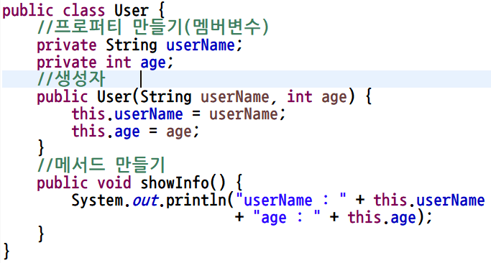
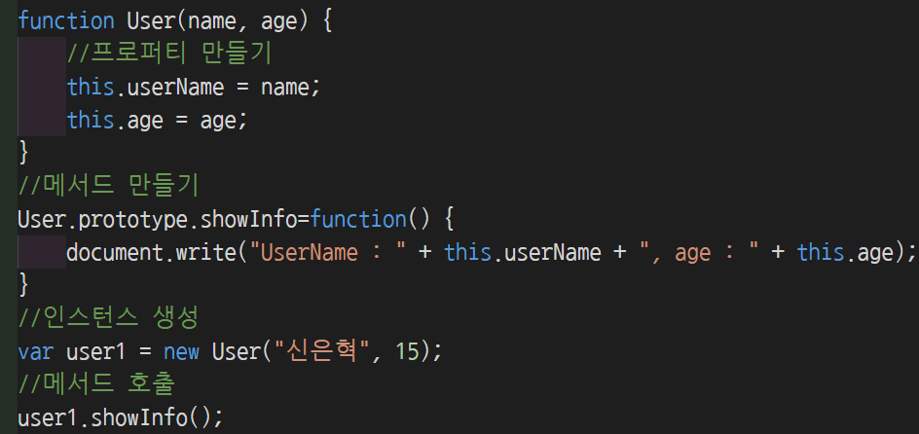
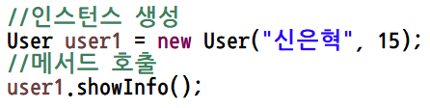
5. 객체지향 프래그래밍 언어에서 제공하는 기본기능
4. 클래스
2) 생김새
- 그럼 다른 언어에서는 클래스를 어떻게 작성하는지 보도록 하자. 자바스크립트와 비교하면서 어떤 차이가 있는지 보자.
자바 자바스크립트
앞에서 학습했듯이 문법의 차이만 있을 뿐 개념은
똑같다 라는 것을 알 수가 있다.

Slide 18
5. 객체지향 프래그래밍 언어에서 제공하는 기본기능
4. 클래스
3) 자바스크립트 지원 유무
- 앞의 예제에서 알 수 있는 것처럼 일반 객체지향 프로그래밍 언어의 경우 class라는 명령어를 이용해 클래스를 생성한다.
- 하지만, 자바스크립트에서는 18장에서 살펴본 3가지 방식으로 클래스를 비슷하게 만든다.
오브젝트 리터럴 방식, 함수 방식, 프로토타입 방식

Slide 19
5. 객체지향 프래그래밍 언어에서 제공하는 기본기능
5. 인터페이스
1) 주용도
- 앞서 설명한 것처럼 객체는 크게 선언 부분과 구현 부분으로 나눈다는 것을 학습했다.
- 인터페이스(interface)는 바로 구현 부분 없이 오직 선언 부분만을 만들 때 사용하는 문법이다. 좀더 풀어 설명하자면 인터페이
스는 객체가 반드시 구현해야 할 메서드 명세서를 만들 때 주로 사용한다고 볼 수 있다.
- 이렇게 만들어진 인터페이스는 클래스와 연결해 사용된다.
- 인터페이스와 연결한 클래스는 반드시 인터페이스에 명시된 데로 메서드를 만들어 실제 동작하는 구현 부분을 작성해야 한다.
- 만약 메서드 이름과 매개변수 개수가 다른 경우 바로 에러가 난다.
2) 생김새
- 자바스크립트에서는 문법적으로 인터페이스를 지원하지 않기 때문에 다른 언어들에서 어떻게 지원하는지 살펴보자.

Slide 20
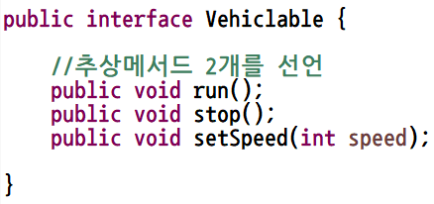
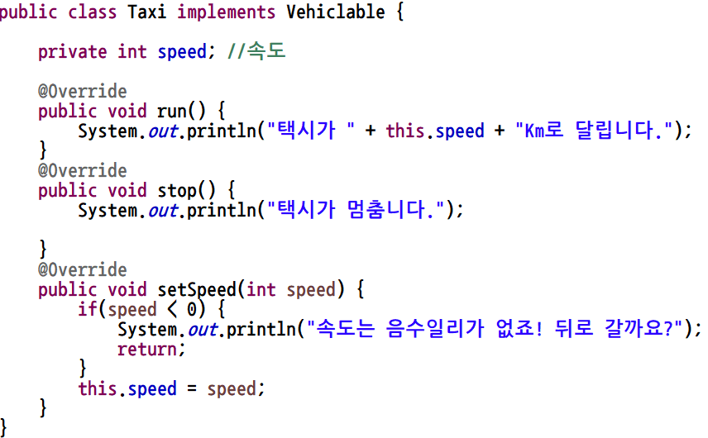
5. 객체지향 프래그래밍 언어에서 제공하는 기본기능
5. 인터페이스
2) 생김새
- 자바스크립트에서는 문법적으로 인터페이스를 지원하지 않기 때문에 다른 언어들에서 어떻게 지원하는지 살펴보자.
아래는 자바언어에서의 인터페이스와 구현한 클래스가 된다.
[선언부분]
[구현부분]

Slide 21
5. 객체지향 프래그래밍 언어에서 제공하는 기본기능
5. 인터페이스
3) 자바스크립트 지원 유무
- 앞서 보았듯이 일반 객체지향 프로그래밍의 경우 interface라는 명령어를 이용해 인터페이스를 생성한다.
- 아쉽게도 자바스크립트에서는 인터페이스 문법을 지원하지 않는다.
- 그럼 자바스크립트에서는 어떻게 인터페이스를 사용하는지는 그냥 인터페이스가 있다는 가정하에 코딩을 하는 방법밖에
없다.

Slide 22
5. 객체지향 프래그래밍 언어에서 제공하는 기본기능
6. 추상클래스
1) 주용도
- 추상클래스(abstract class)를 이해하려면 우선 상속의 개념을 먼저 이해해야 한다.
- 뒤에서 상속에 대해서 상세하게 알아보겠지만, 간단히 설명하자면 상속은 부모(조상, super)클래스의 기능을 자식(자손,sub)클
래스에서 물려 받아 재사용할 수 있는 기능이다.
- 상속을 사용하다 보면 부모클래스의 기능 중 특정 기능을 부모클래스에서 구현하는게 아니라 자식클래스에게 구현하도록
강요해야 하는 경우가 발생한다.바로 이때 사용하는 문법이 추상클래스이다.
부모클래스
상속을 사용하면
부모클래스로부터
상속받은 기능과
자식클래스에서
직접 만든 기능을
모두 사용할 수 있다.
속성1
속성2
자식클래스
속성1
속성2
메서드1
메서드2
부모클래스의
속성과 기능
메서드1
메서드2
상속
+
자식클래스
메서드3
메서드4
자식클래스의
기능
메서드3
메서드4

Slide 23
5. 객체지향 프래그래밍 언어에서 제공하는 기본기능
6. 추상클래스
1) 주용도
- 자식클래스에게 구현을 강요하고 싶은 기능을 부모 클래스에서 추상 메서드로 만들어 준다.
- 추상클래스를 상속받는 자식클래스는 추상 클래스에 선언되어 있는 추상 메서드의 구현 코드를 반드시 작성해줘야 하거나, abstruct를 붙여줘서 추상메서드와 추상클래스 상태를 유지해줘야 한다.
- 만약 둘 중 하나를 지키지 않으면, 문법적으로 에러가 발생해 실행이 되질 않는다.
- 정리해보면 추상 클래스는 일반 클래스 기능과 인터페이스 기능을 합쳐 놓은 형태이다.
abstract
부모클래스
abstract 메서드2();
추상메서드는 이렇게
선언 부분만 존재하고
구현코드가 전혀 없다.
메서드1
abstract
메서드2()
부모클래스를 상속받는
자식클래스에서는
부모클래스에서 선언되어 있는
추상 메서드인 메서드2()를
반드시 구현해야 한다.
그렇치 아니하면 에러가 발생한다.
상속
구현
자식클래스
메서드2(){
//구현 코드
}
메서드2()

Slide 24
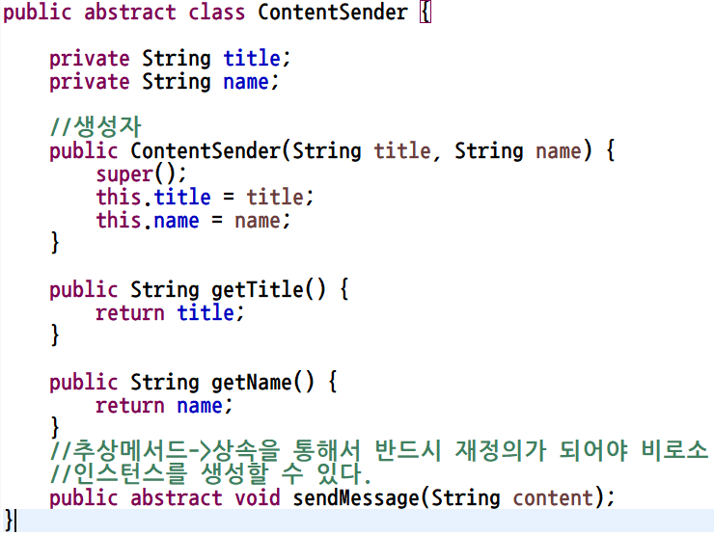
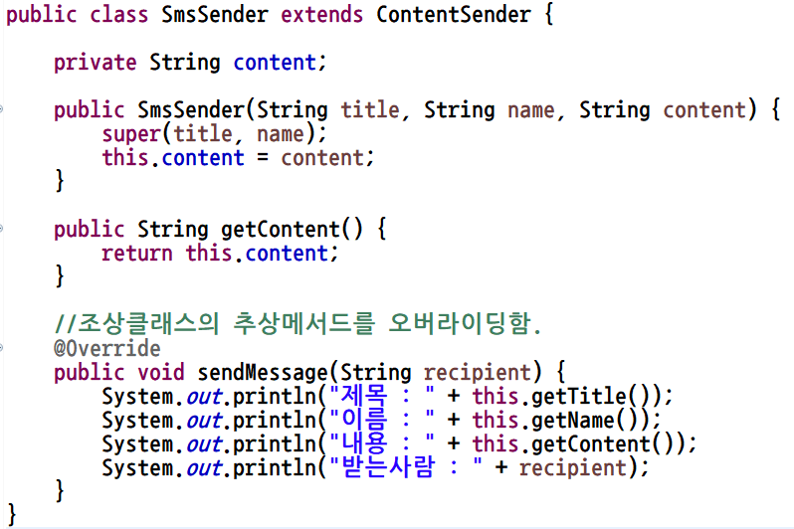
5. 객체지향 프래그래밍 언어에서 제공하는 기본기능
6. 추상클래스
2) 생김새
- 자바스크립트에서는 문법적으로 추상 클래스를 지원하지 않기 때문에 다른 언어에서 어떻게 지원하는지 살펴봐야 한다.
[부모클래스]
[자식클래스]

Slide 25
5. 객체지향 프래그래밍 언어에서 제공하는 기본기능
6. 추상클래스
3) 자바스크립트 지원 유무
- 일반 객체지향 프로그래밍의 경우 abstract라는 명령어를 이용해 추상 클래스와 추상 메서드를 생성한다.
- 아쉽게도 자바스크립트에서는 추상 클래스를 위한 문법을 지원하지 않는다
- 인터페이스와 마찬가지로 추상클래스 역시 자바스크립트에서는 추상클래스가 있다는 가정하에 작업을 하게 된다.

Slide 26
5. 객체지향 프래그래밍 언어에서 제공하는 기본기능
7. UML 소개
1) UML이란?
- 앞서 확인한데로 언어마다 클래스와 인터페이스 그리고 추상클래스 등을 표현하는 방식은 다르다.
- 또한, 클래스가 가지고 있는 메서드를 코드로 확인하는 경우 한눈에 파악하기 어려워진다.워낙 많기 때문이다.
- 이를 위해서 프로그래밍을 하는 사람들은 객체지향 프로그래밍을 위해 UML이란 도구를 사용한다.
- UML은 Unified Modeling Language의 약자로 특별한 의미가 있는 모형을 활용해 객체지향 분석 및 설계에 많이 사용하는
모델링 언어이다.
- UML은 수많은 기능을 갖고 있으며, 이중 가장 기본적인 단위로 클래스와 인터페이스 그리고 추상클래스를 비주얼적으로
모델링할 수 있는 기능을 제공한다.
2) UML로 클래스 표현하기
- UML로 클래스를 표현하면 다음과 같이 나타낼 수 있다.
클래스이름
UML에서는 클래스를 좌측과 같이
모형으로 표현한다.
프로퍼티명 = 초기값;
….
메서드명(매개변수,…)
….

Slide 27
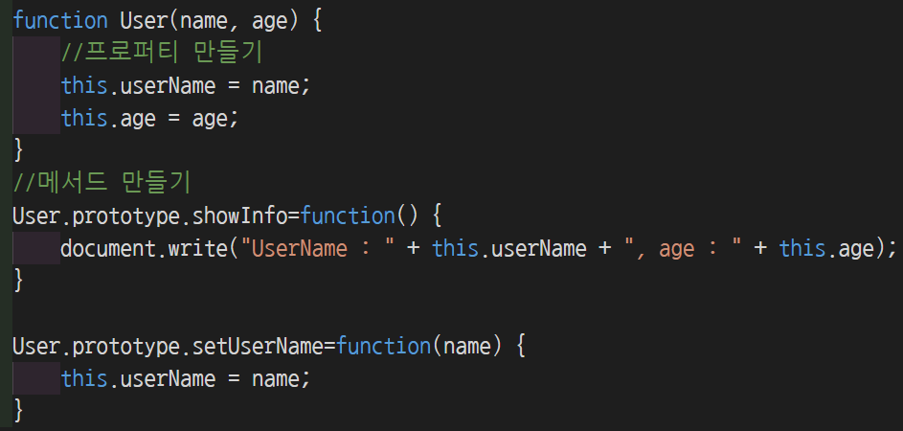
5. 객체지향 프래그래밍 언어에서 제공하는 기본기능
7. UML 소개
2) UML로 클래스 표현하기
User
userName = “”
age = 0
User(name, age)
showInfo()
setUserName()
User클래스를 UML로 표현하면
위와 같이 표식된다.

Slide 28
5. 객체지향 프래그래밍 언어에서 제공하는 기본기능
7. UML 소개
3) UML로 인터페이스 표현하기
<<interface>>
인터페이스 이름
메서드명(매개변수,…)
….
UML에서는 인터페이스를 위와 같은 모형으로 표현한다.
단, 인터페이스에서는 추상 메서드 목록만 작성할 뿐 프로퍼티 목록은
작성하지 않도록 한다.

Slide 29
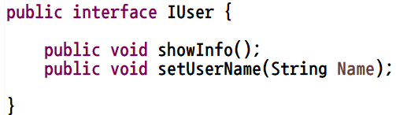
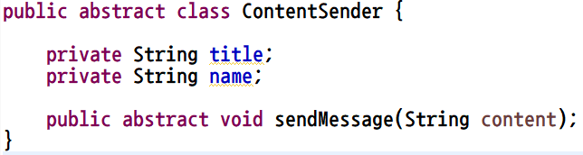
5. 객체지향 프래그래밍 언어에서 제공하는 기본기능
7. UML 소개
3) UML로 인터페이스 표현하기
- 예를 들어 자바로 만든 IUser인터페이스를 UML로 표현하면 아래와 같다.
3) UML로 추상 클래스 표현하기
- UML로 표현하면 아래와 같다.
<<interface>>
IUser
showInfo()
setUserName(name)
ContentSender
title = “” name = “”
sendMessage(content)

Slide 30
감사합니다.

